Slide 1
Unien kulttuurinen merkitys: historiaa, myyttejä ja kokemuksia
INKERI AULA
kulttuuriantropologi FT
Aalto-yliopisto
/Department of Art & Media
inkeri.aula@aalto.fi
“Tipattoman hyvät unet” -webinaari 9.1.2024

Slide 2
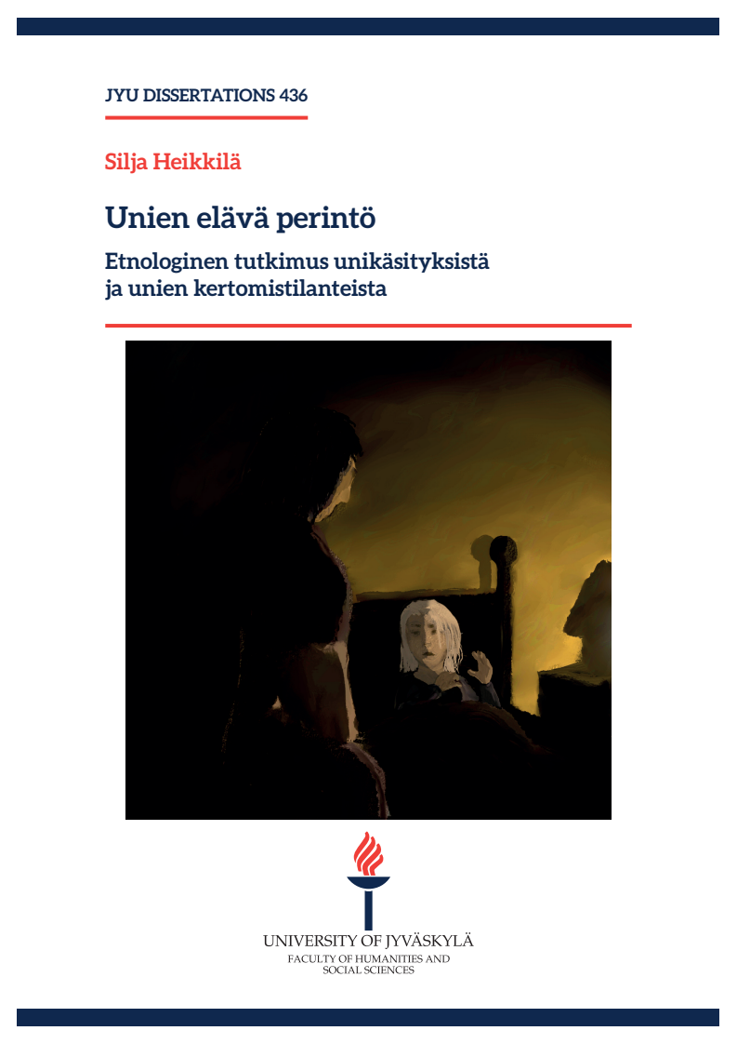
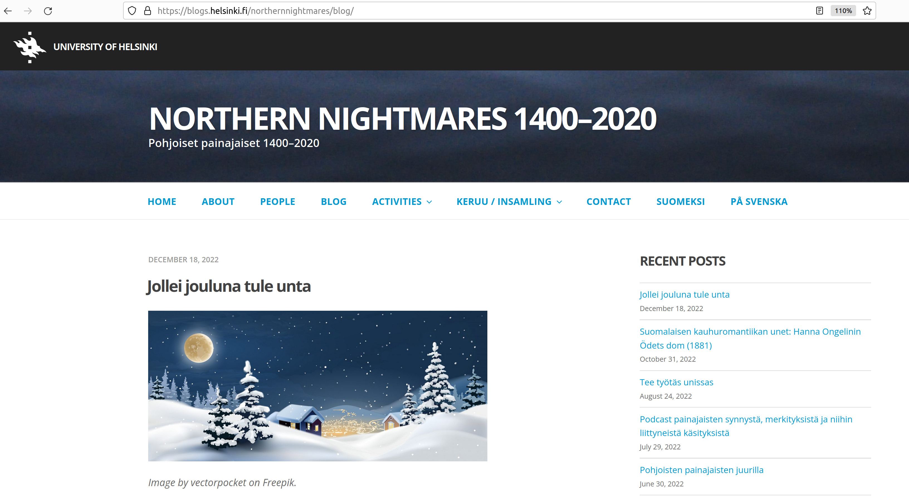
KULTTUURISET UNITEORIAT JA UNIKULTTUURIEN TUTKIMUS

Slide 3
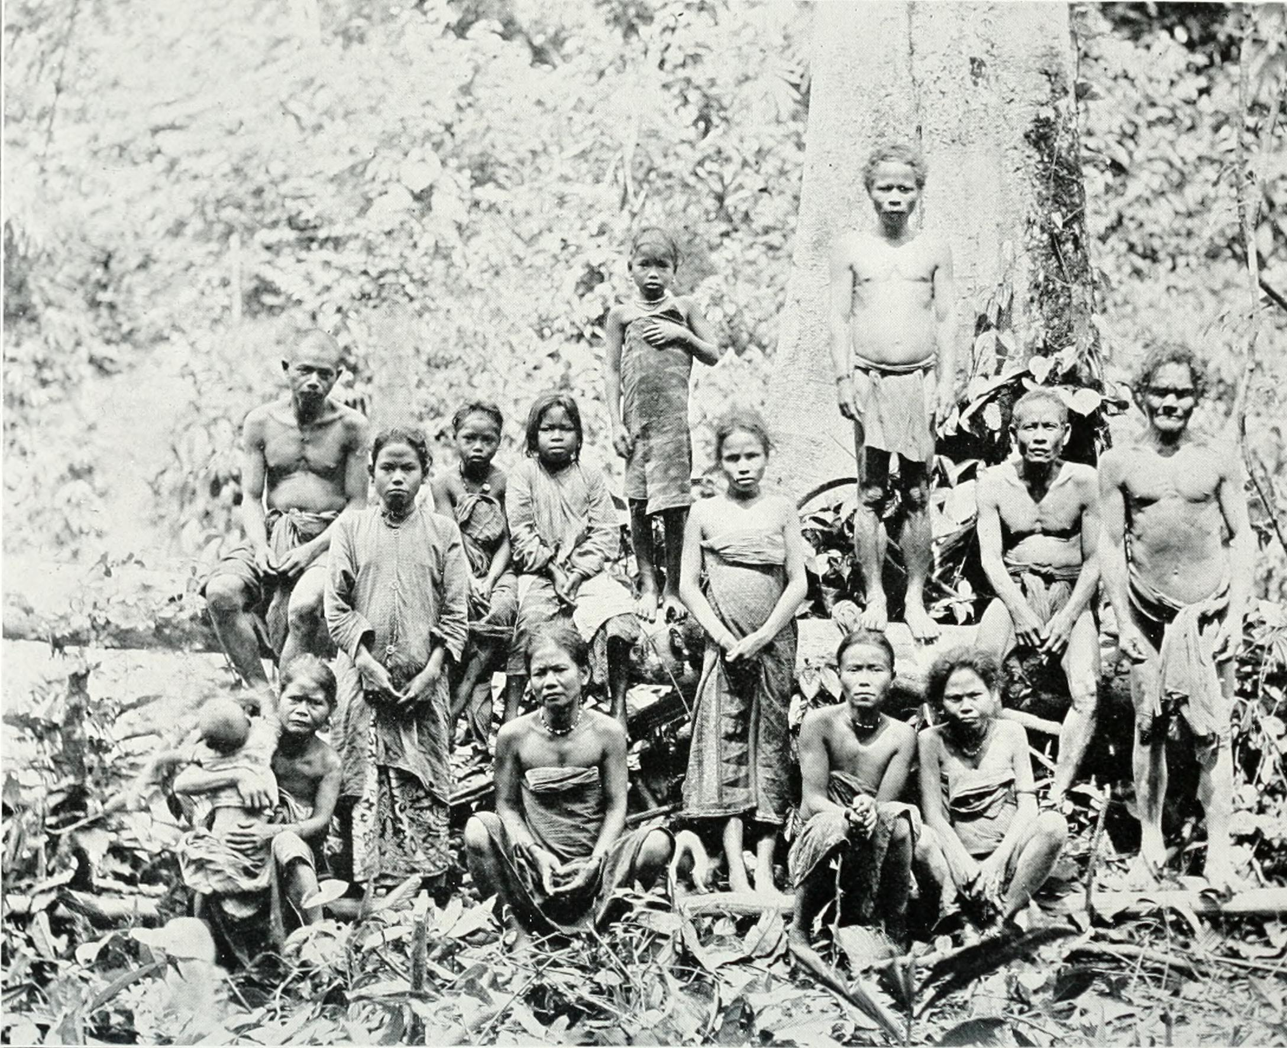
KULTTUURISET UNITEORIAT JA UNIKULTTUURIEN TUTKIMUS
Senoi-kansa Malesiassa: unennäön mestareita?
- parantavat unet ja unen hallinta
Amazonia: mielikuvaolennot alkuperäiskansojen ihmisten unissa ovat osa suhdetta maailmaan

Slide 4
MUINAISEN LÄHI-IDÄN JA ANTIIKIN KREIKAN PYHÄT UNET
Norsunluuportti ja sarviportti
temppeliunet, esim Asklepioksen temppelit
Gilgames ja unien tulkinta

Slide 5
Vanhin suomalainen unikirjaus 1469
Marko Lamberg: “Ensimmäinen (tunnettu) suomalainen stressiuni”

Slide 6
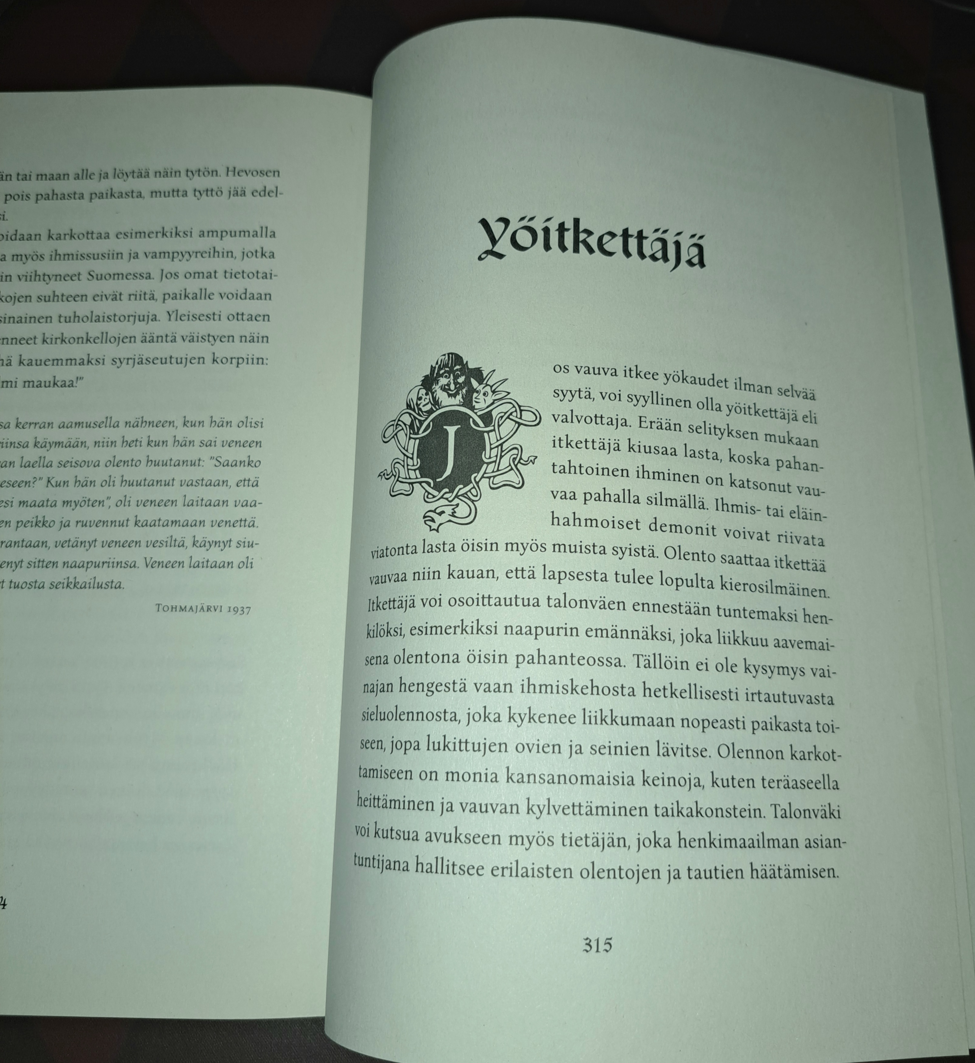
Suomalainen kansanperinteen unityypit ja olennot
Unihuppias, unikakkiainen
haltiat, parat
Mara, painaja, painajainen
Yöitkettäjä
Kuva: Pasi Klemettinen: Kansanuskon yöpuoli. SKS 2022.

Slide 7
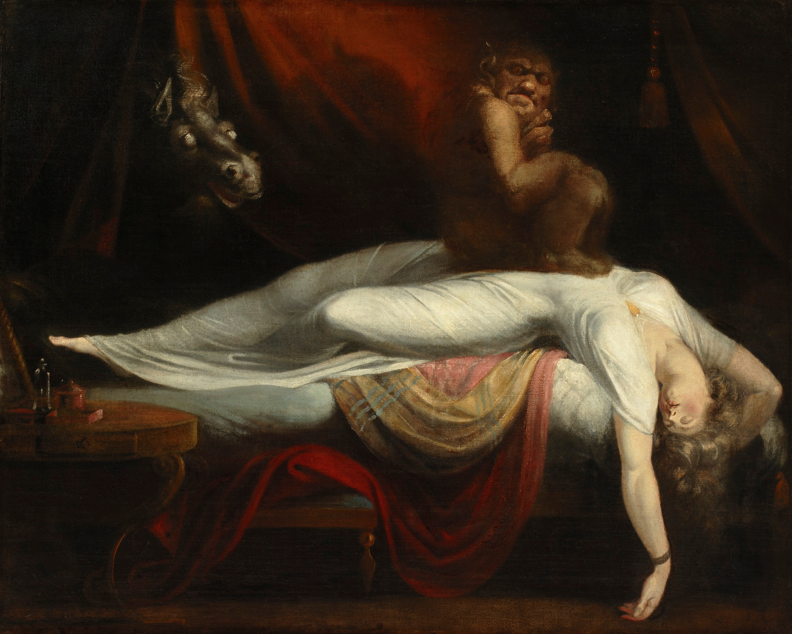
Henry Fuseli
The Nightmare
1781

Slide 8
Selkounet nykykulttuurissa
Selkouni voi muistuttaa videopeliä tai tekoälyn luomusta
Nykyhenkisyydessä esim shamanismissa ja joogassa voidaan opetella unen aikaisia tietoisuustaitoja
Selkounimenetelmät ovat tehokkaita esim painajaisten hoidossa, mutta myös korreloivat huonon unenlaadun kanssa

Slide 9
LISÄLUKEMISTA:
Aula, Inkeri: Näkymättömän näkemisestä – Mielikuvitus ja uneksijan aistit
niin & näin 4/23. https://netn.fi/fi/artikkeli/nakymattoman-nakemisesta-mielikuvitus-ja-uneksijan-aistit
Historiallinen Aikakauskirja 4/2022 “Rauhattomat unet ja painajaiset”. journal.fi/haik/issue/view/9673
Silja Heikkilä: Unien elävä perintö – etnologinen tutkimus unikäsityksistä ja unien kertomistilanteista. Väitöskirja, JYU 2021.
Annikki Kaivola-Bregenhöj: Kerrotut ja tulkitut unet. Kulttuurinen näkökulma uniin. SKS 2010.
Roger I Lohmann Dreams and Ethnography. Teoksessa The New Science of Dreaming, Toim. D. Barrett & P. McNamara. Praeger, Westport, CT 2007, 35–69.
Shulman, David & Stroumsa, Guy G. (toim.) Dream Cultures: Explorations in the Comparative History of Dreaming. Oxford University Press, 1999
Muuta aineistoa:
Anu Silfverberg: Yön sankarit. Long Play, 30.3.2019.
Yle Areena: Kaisa Pulakan aikamatkat, kausi 5: unimatkat.
Terveyskirjaston artikkeli Unihalvaus: https://www.terveyskirjasto.fi/dlk01317

